Slide 1
9МАЯ! Я помню, я горжусь!
Авторы презентации: Маркина Т.В.
Старостина Е.А.

Slide 2
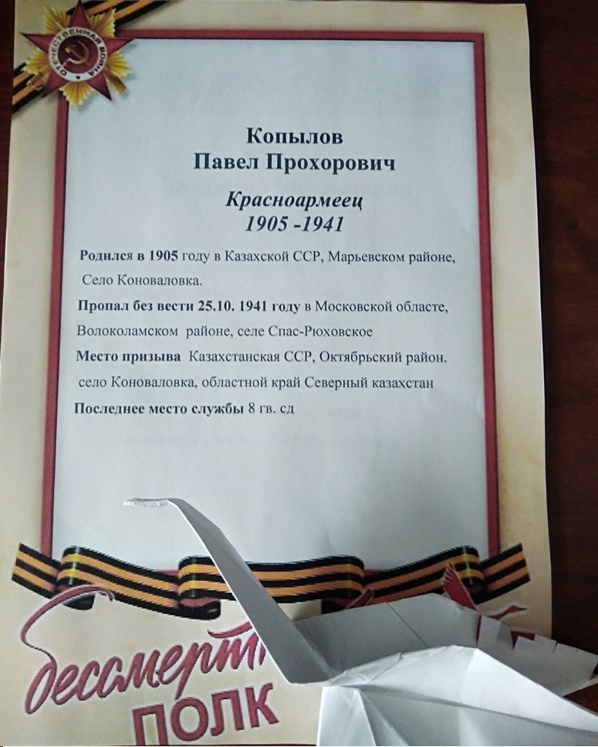
Помните! Через века, через года,— помните! О тех, кто уже не придет никогда,— помните!

Slide 3
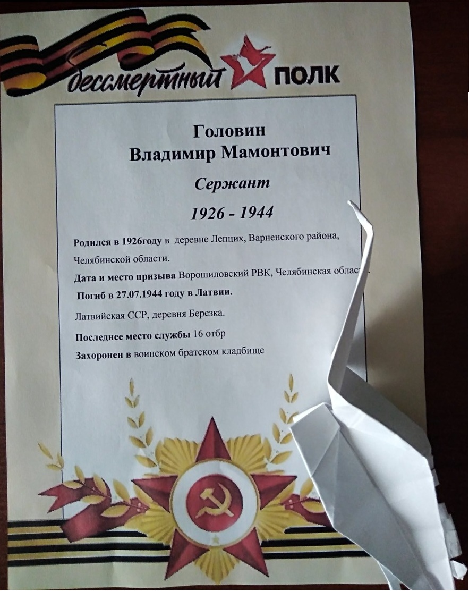
Не плачьте! В горле сдержите стоны, горькие стоны. Памяти павших будьте достойны! Вечно достойны!

Slide 4
Люди! Покуда сердца стучатся,— помните! Какою ценой завоевано счастье,— пожалуйста, помните!

Slide 5
Песню свою отправляя в полет,— помните! О тех, кто уже никогда не споет,— помните!

Slide 6
Детям своим расскажите о них, чтоб запомнили! Детям детей расскажите о них, чтобы тоже запомнили!

Slide 7
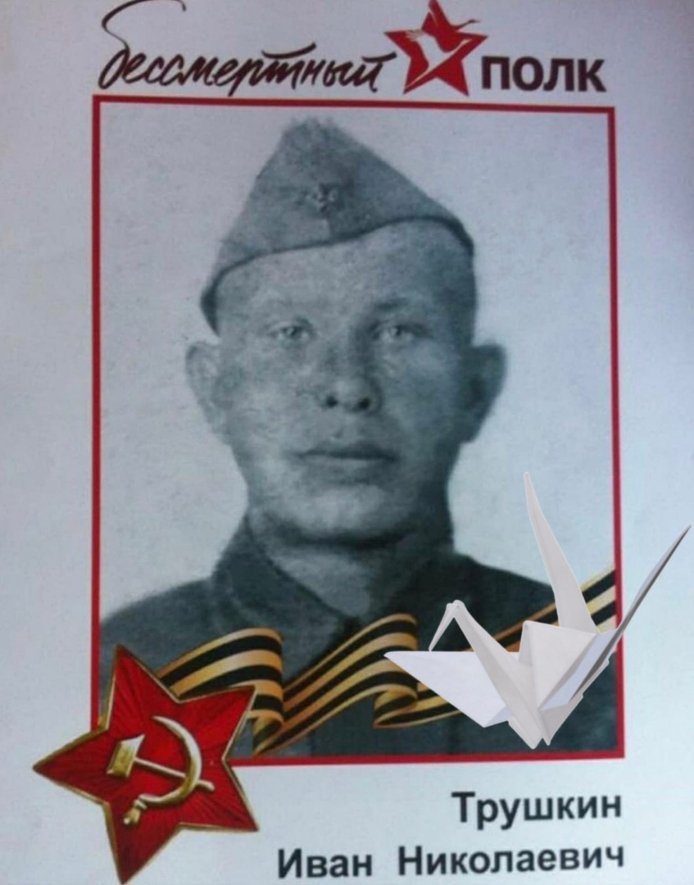
Во все времена бессмертной Земли помните! К мерцающим звездам ведя корабли,— о погибших помните!

Slide 8
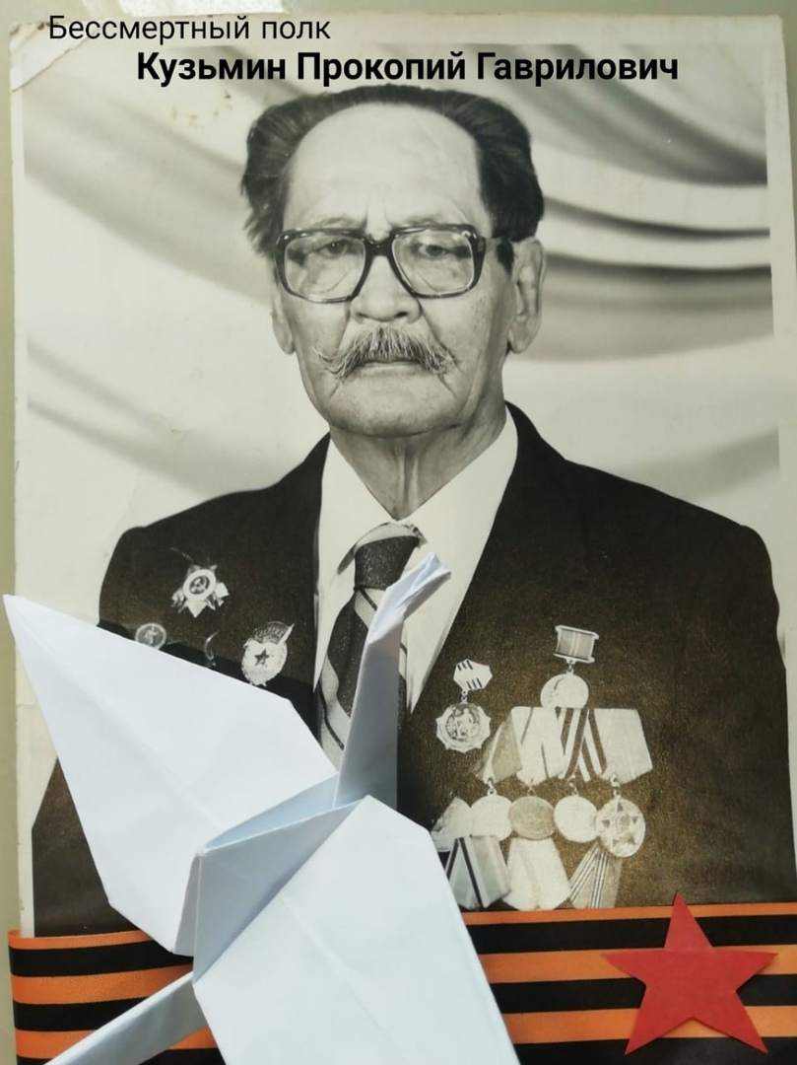
Встречайте трепетную весну, люди Земли. Убейте войну, прокляните войну, люди Земли!

Slide 9
Мечту пронесите через года и жизнью наполните!.. Но о тех, кто уже не придет никогда,— заклинаю,— помните!

Slide 10
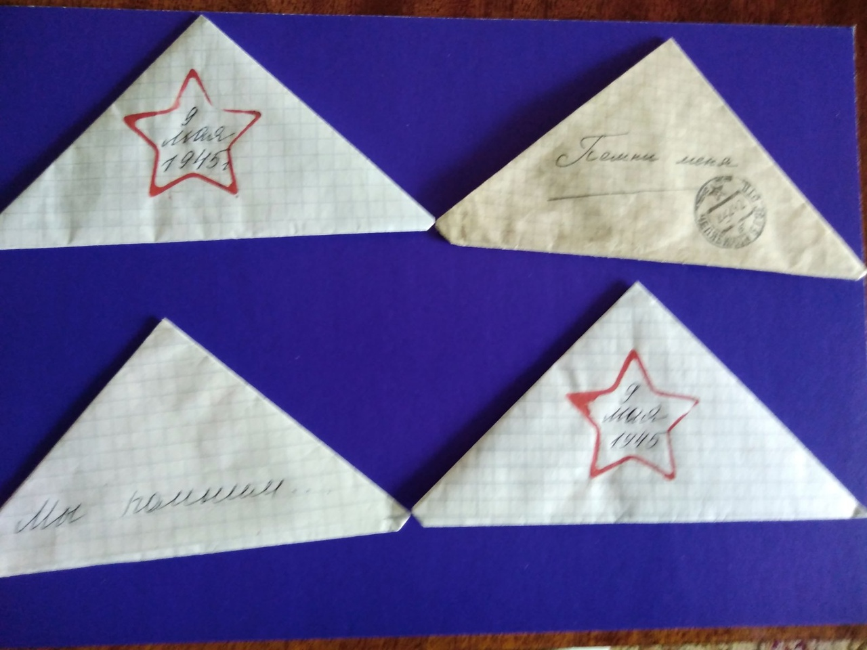
Письма из прошлого

Slide 11
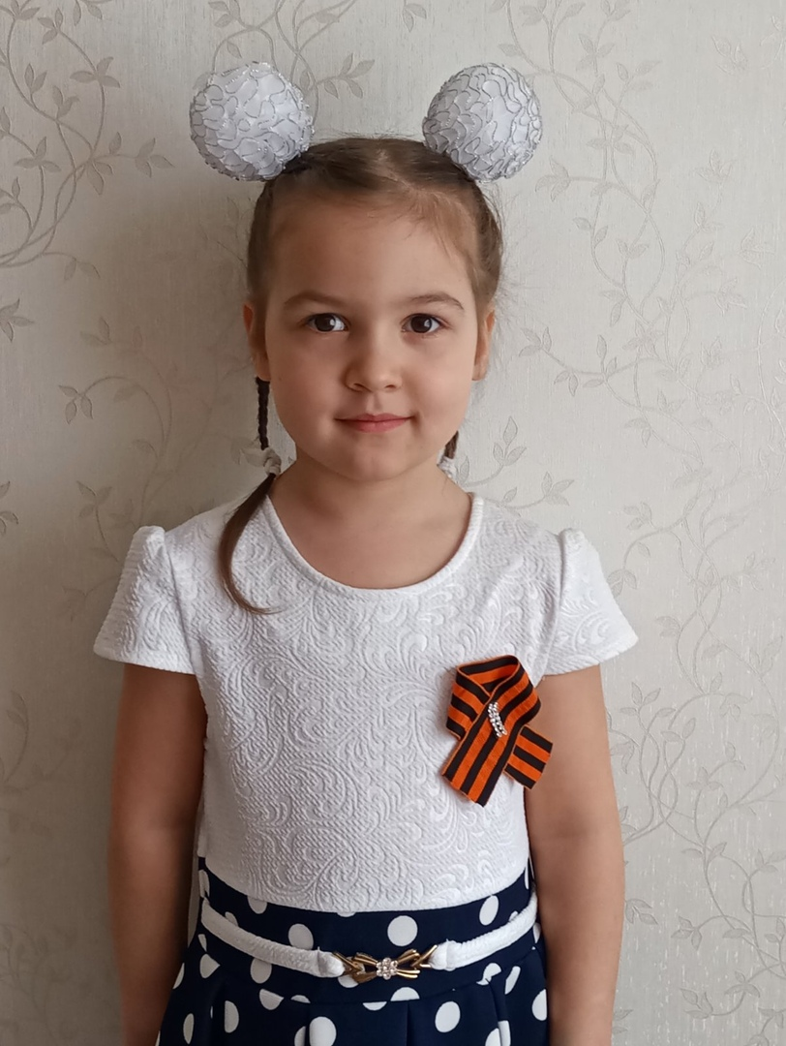
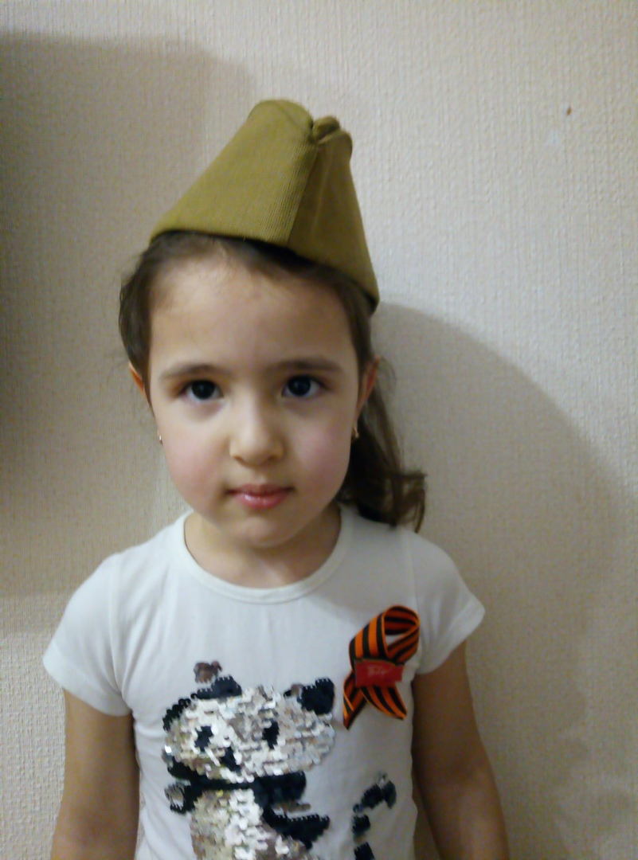
Георгиевская лента как символ Победы

Slide 12
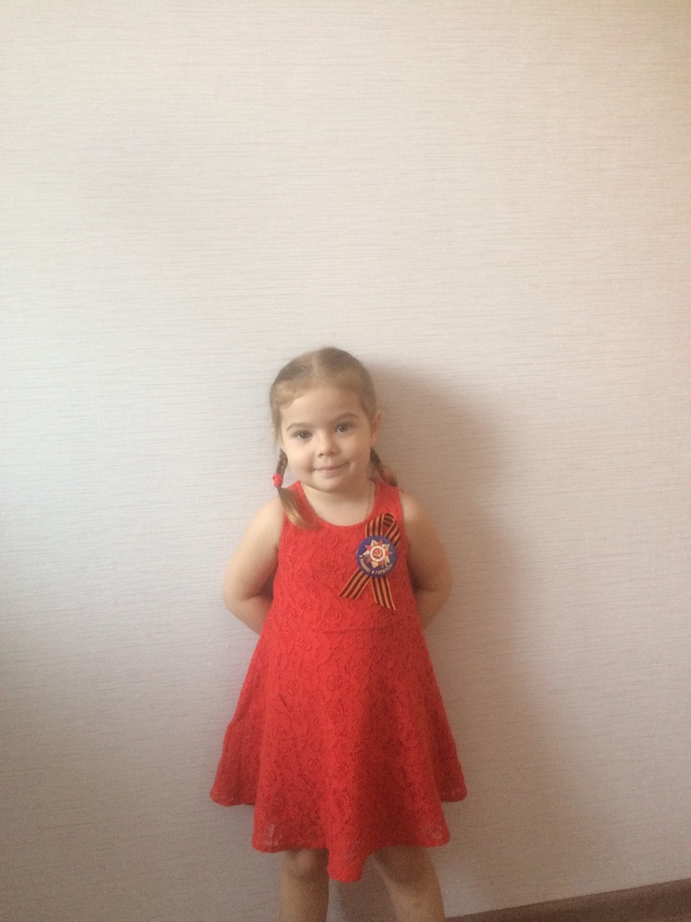
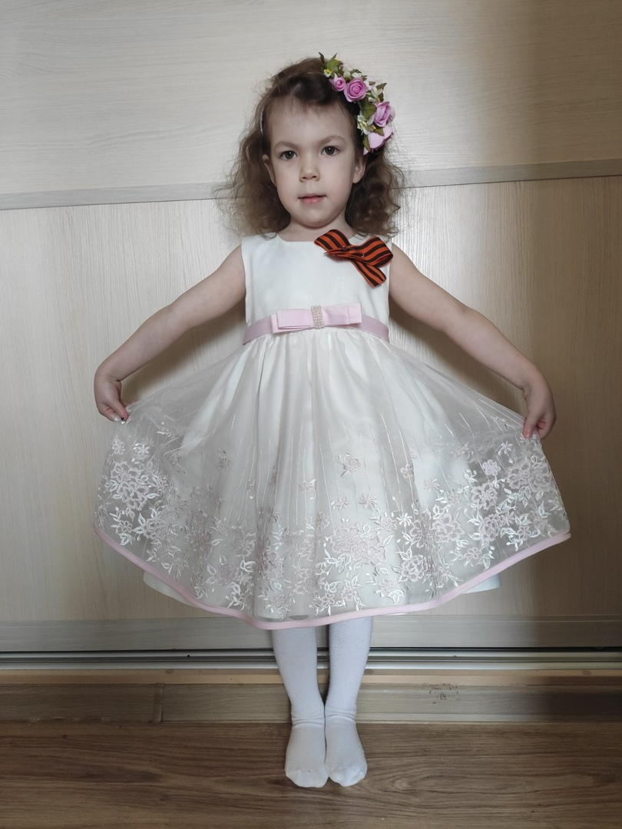

Slide 13
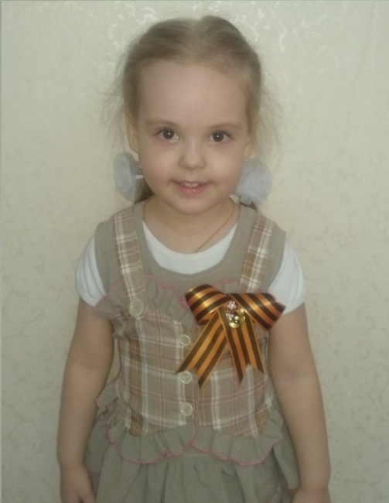
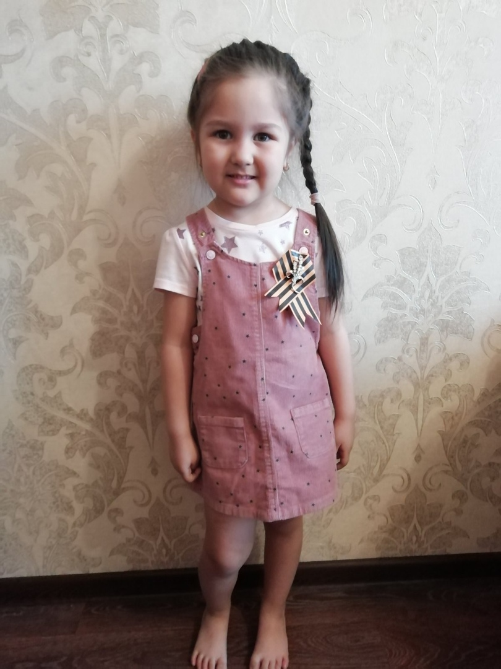

Slide 14
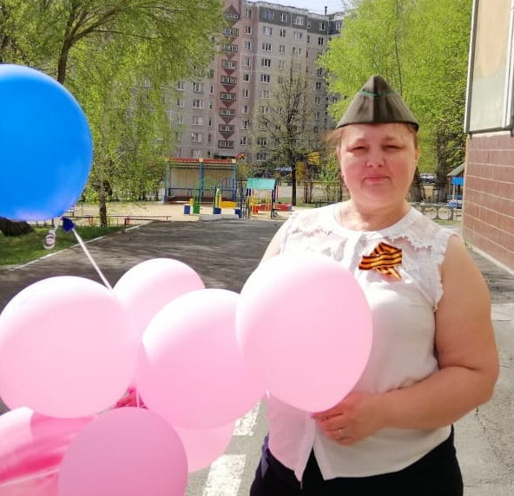
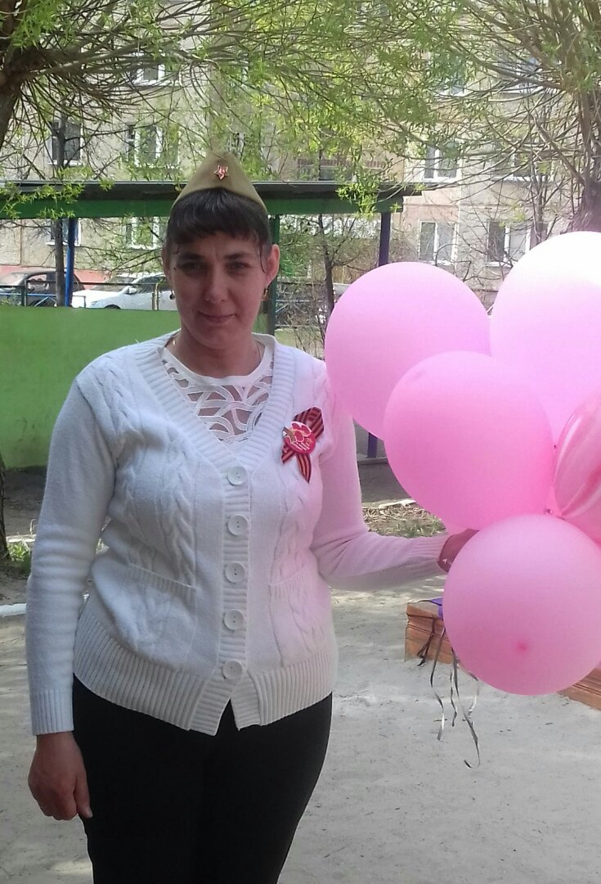

Slide 15
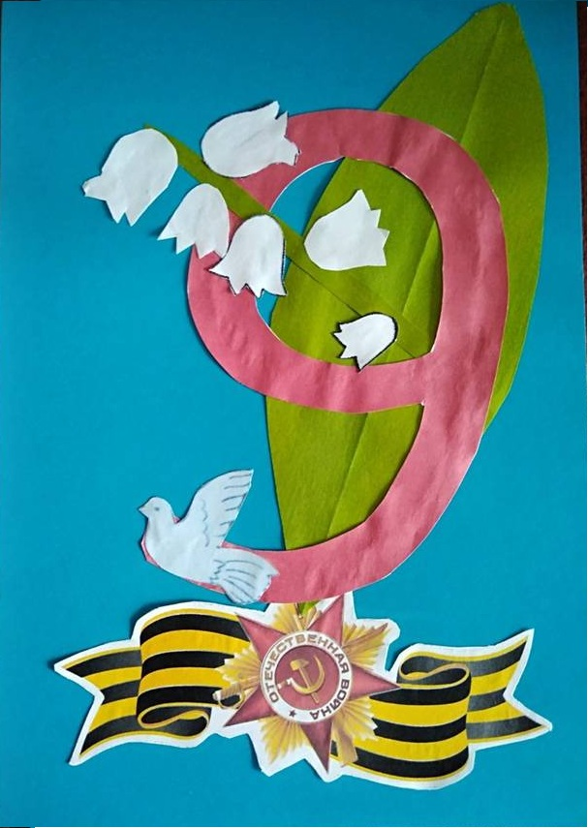
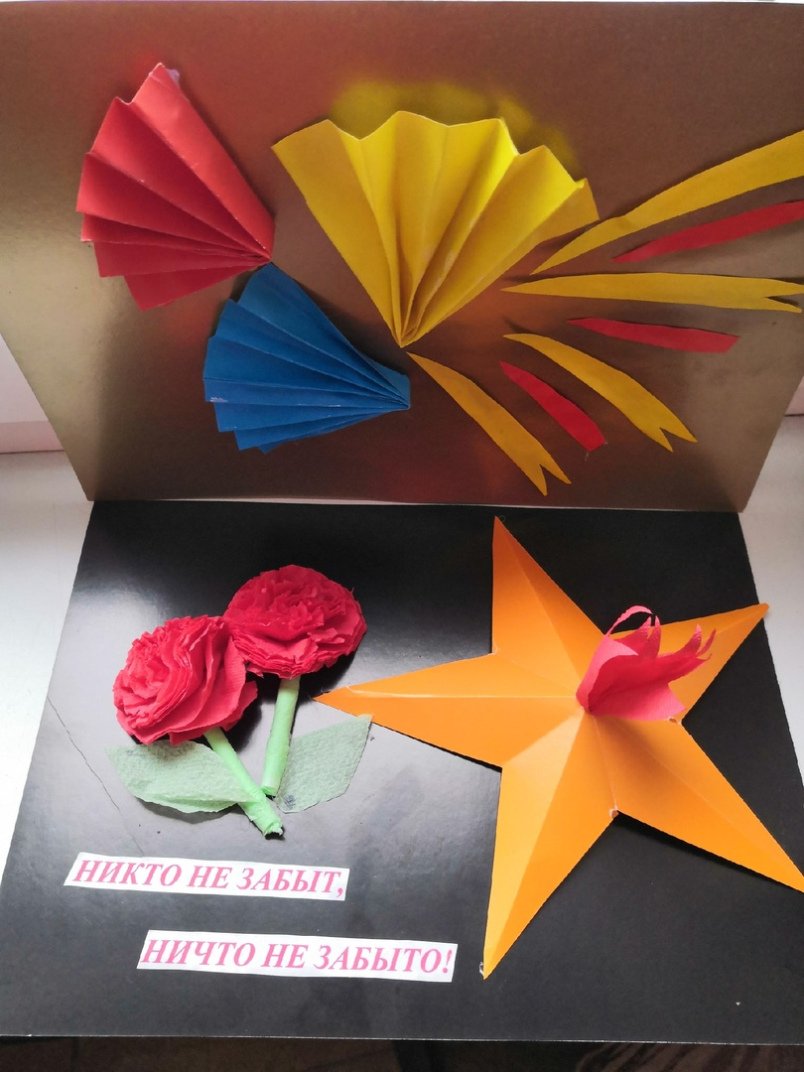
Поделки к Дню Победы

Slide 16
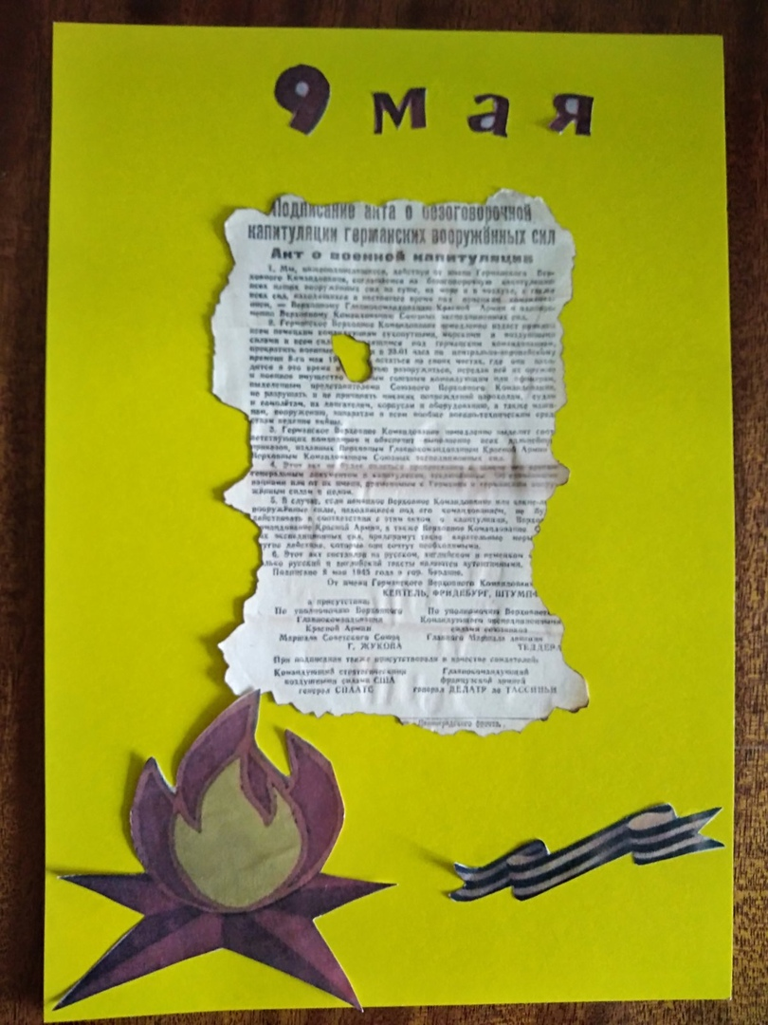
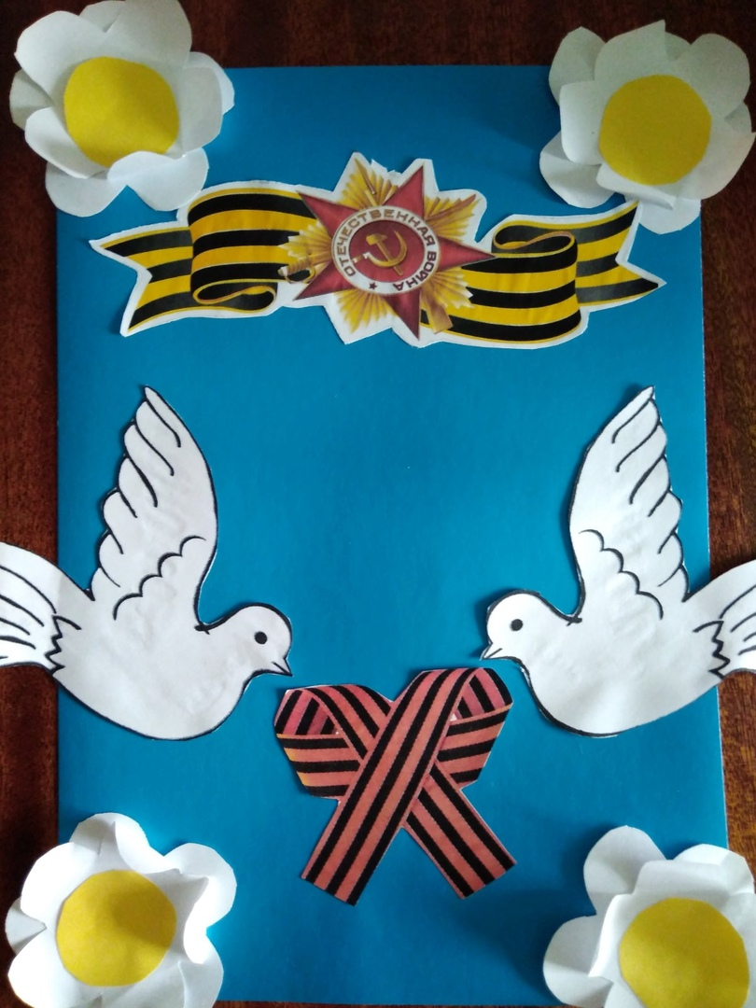

Slide 17
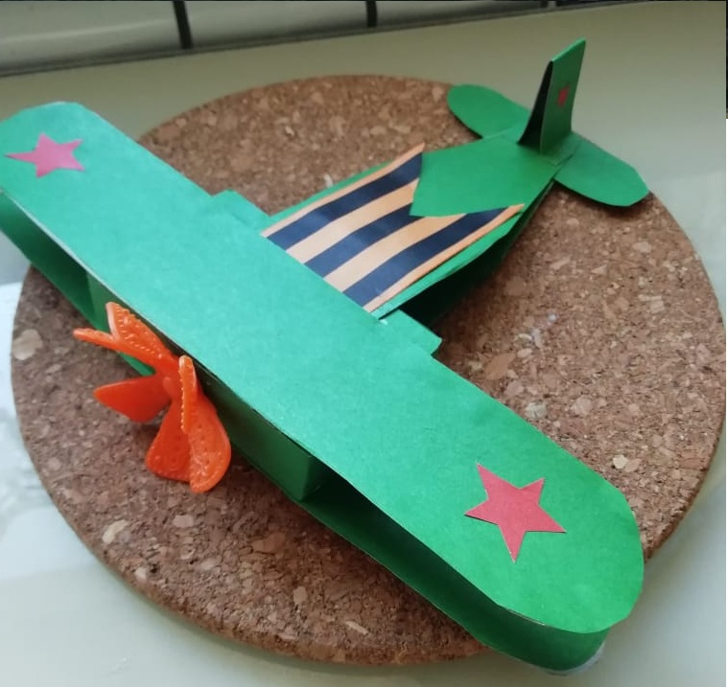
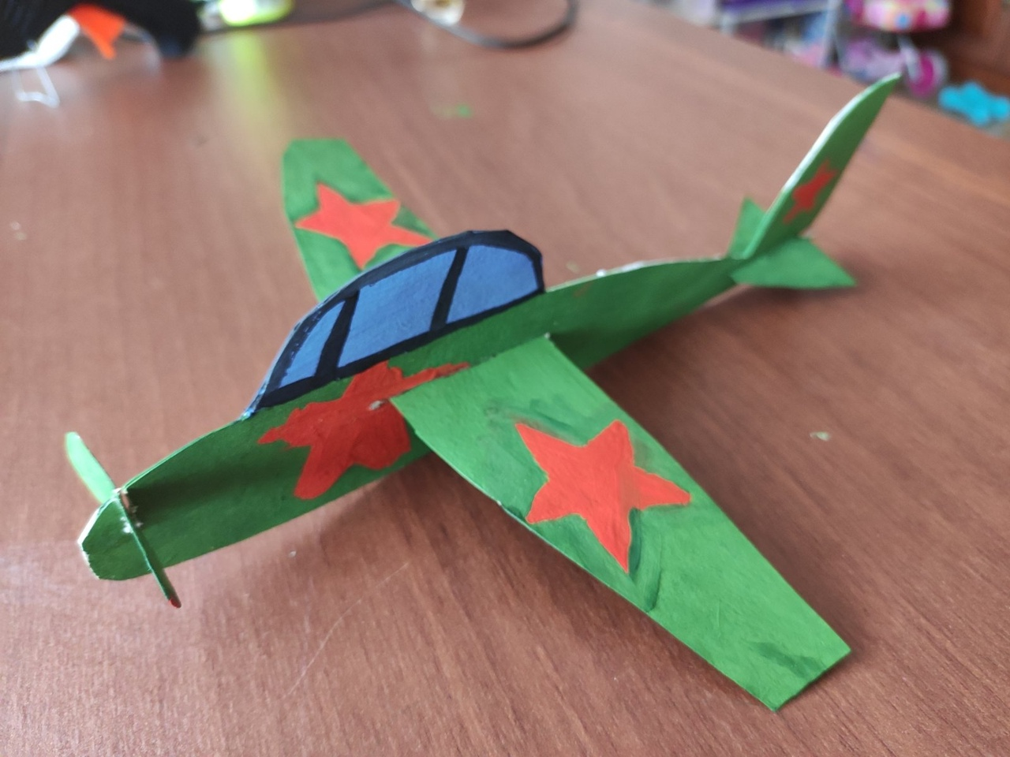

Slide 18
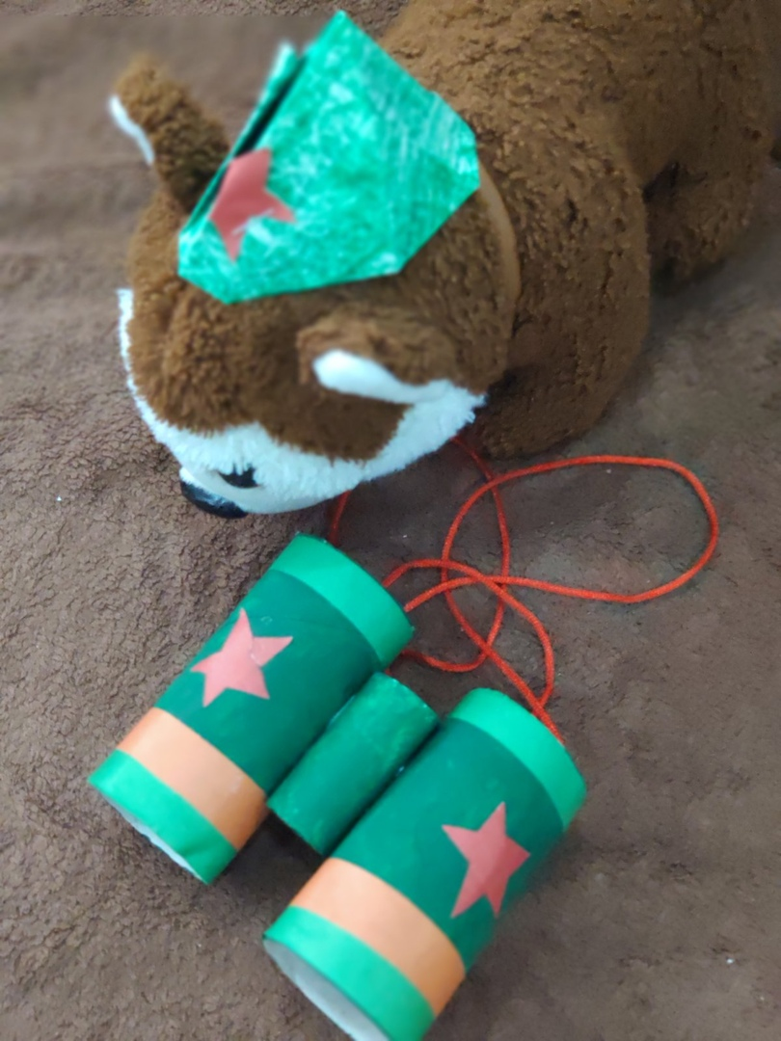
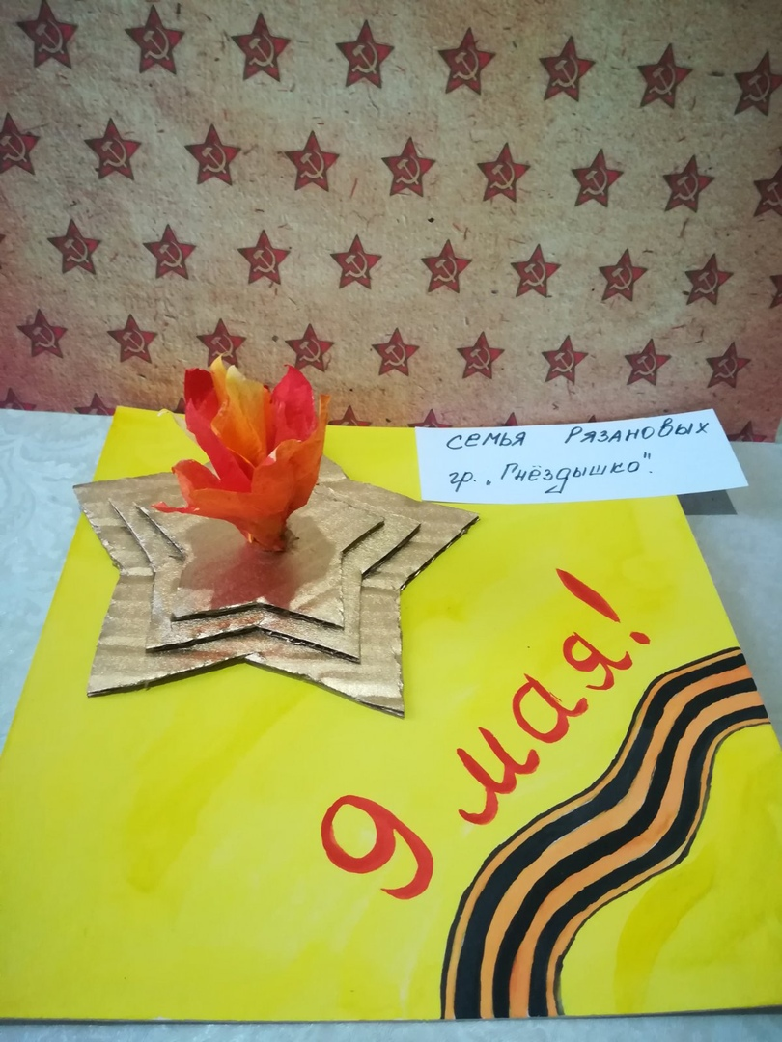

Slide 19
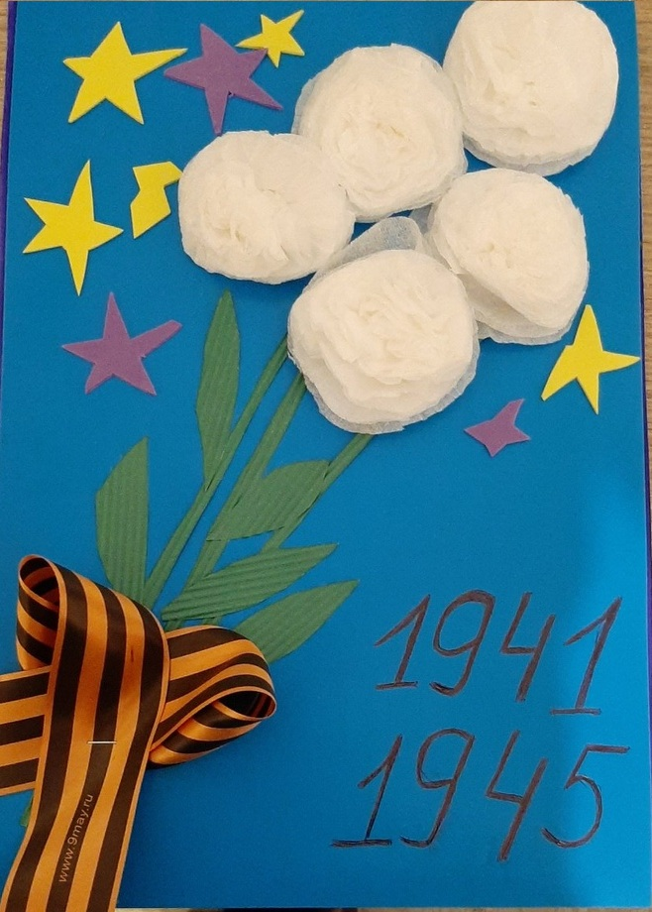
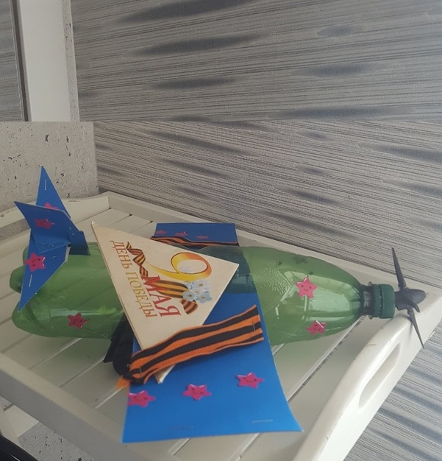

Slide 20
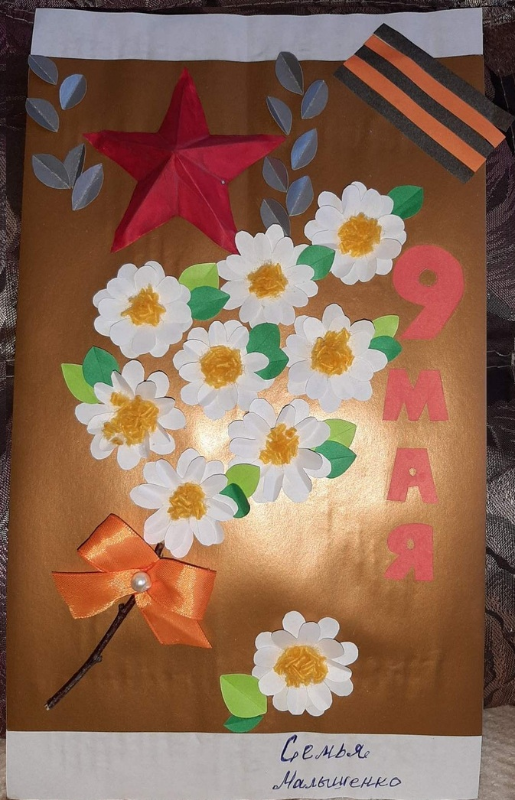
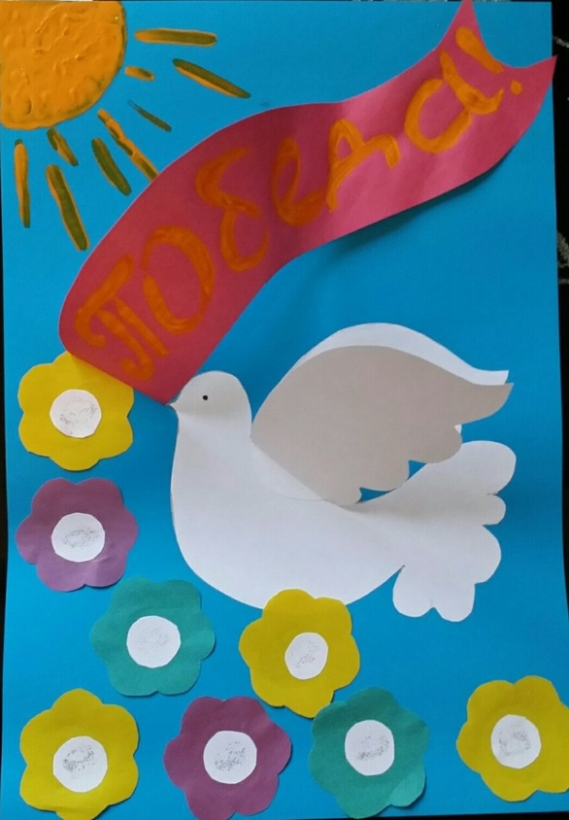

Slide 21
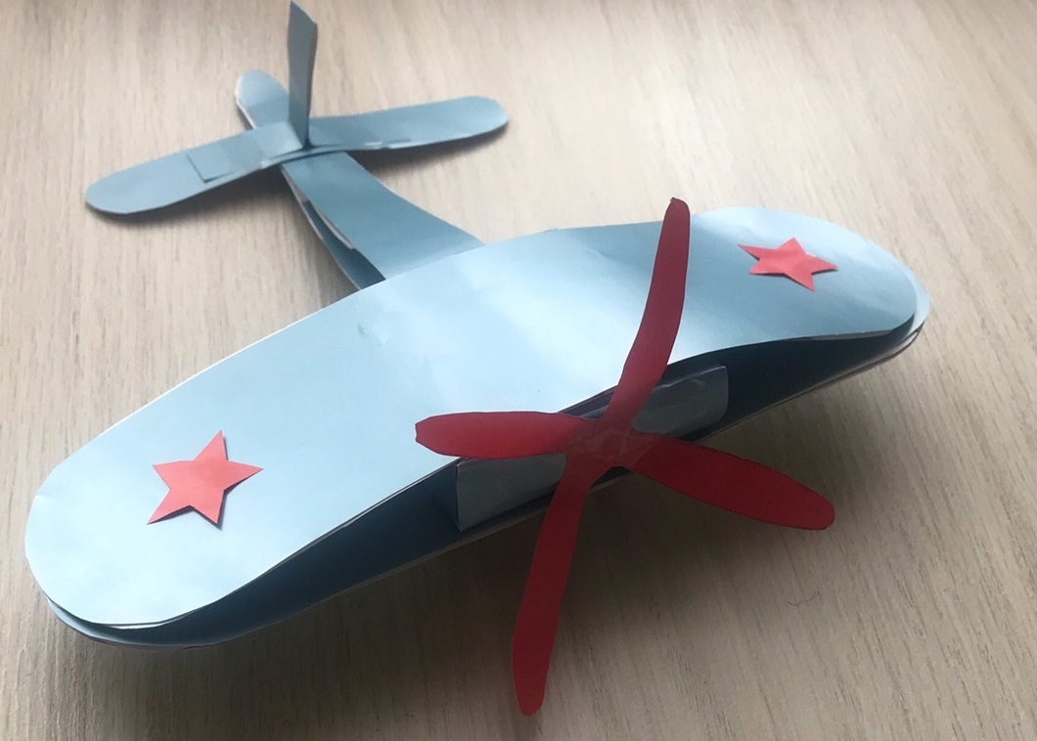
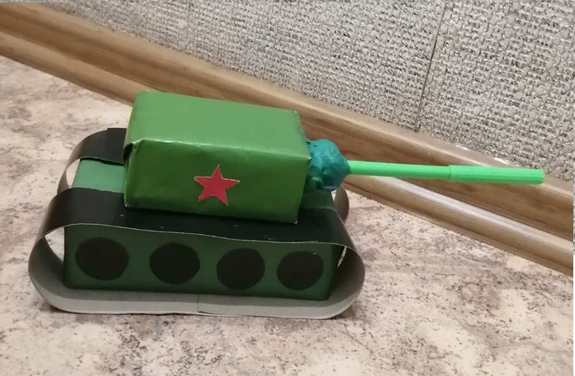

Slide 22
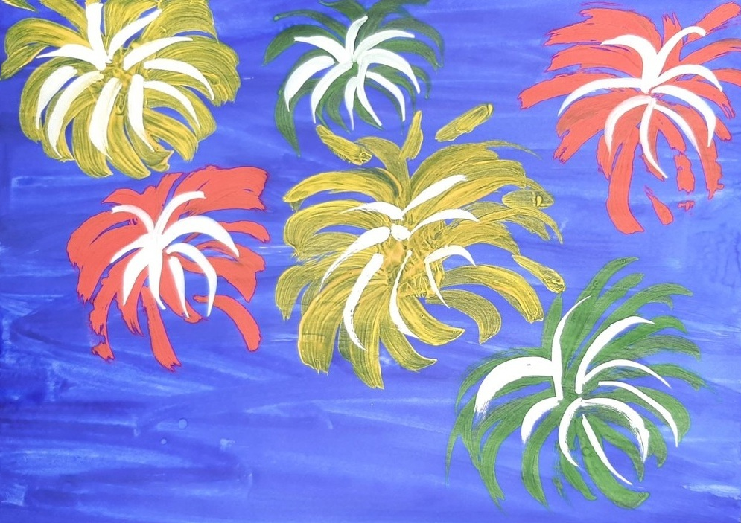
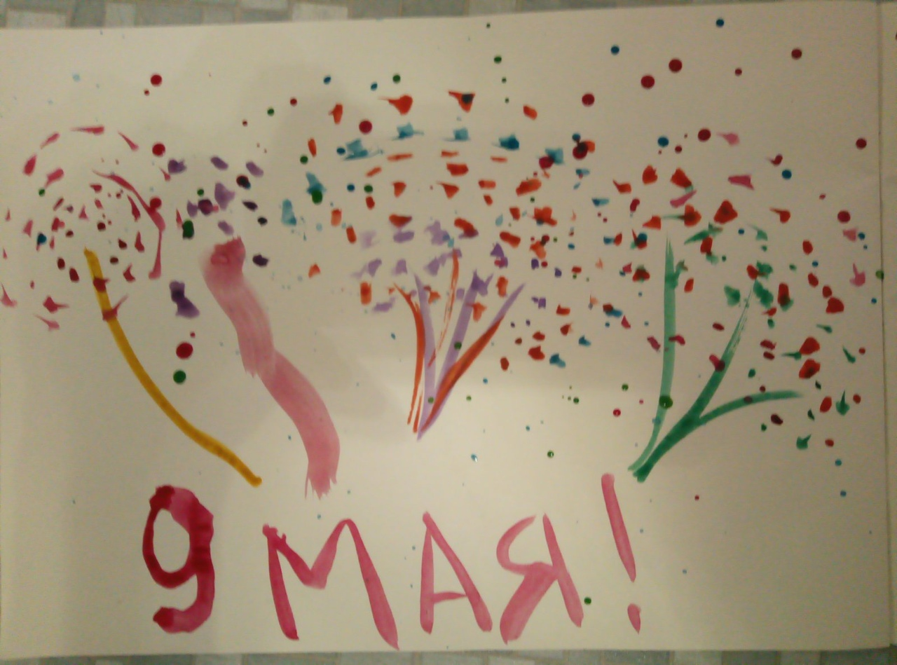
Салют Победы!

Slide 23
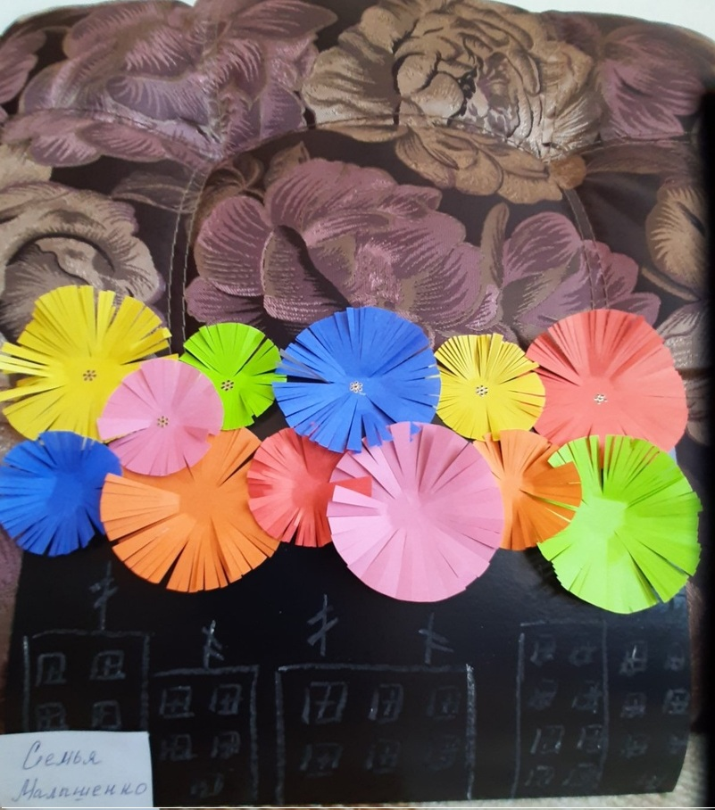
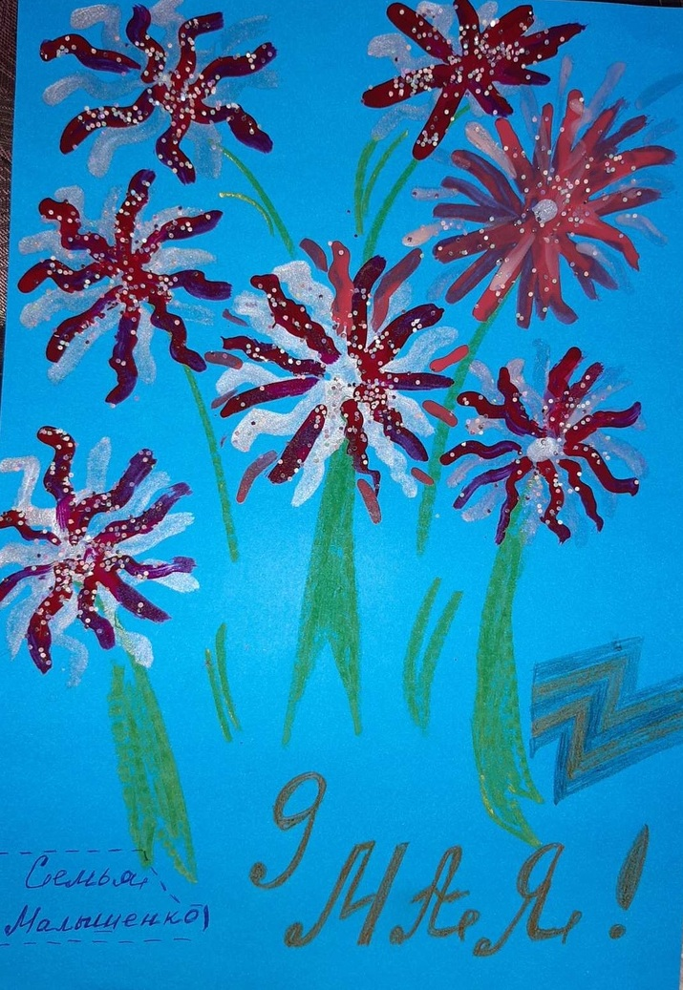

Slide 24
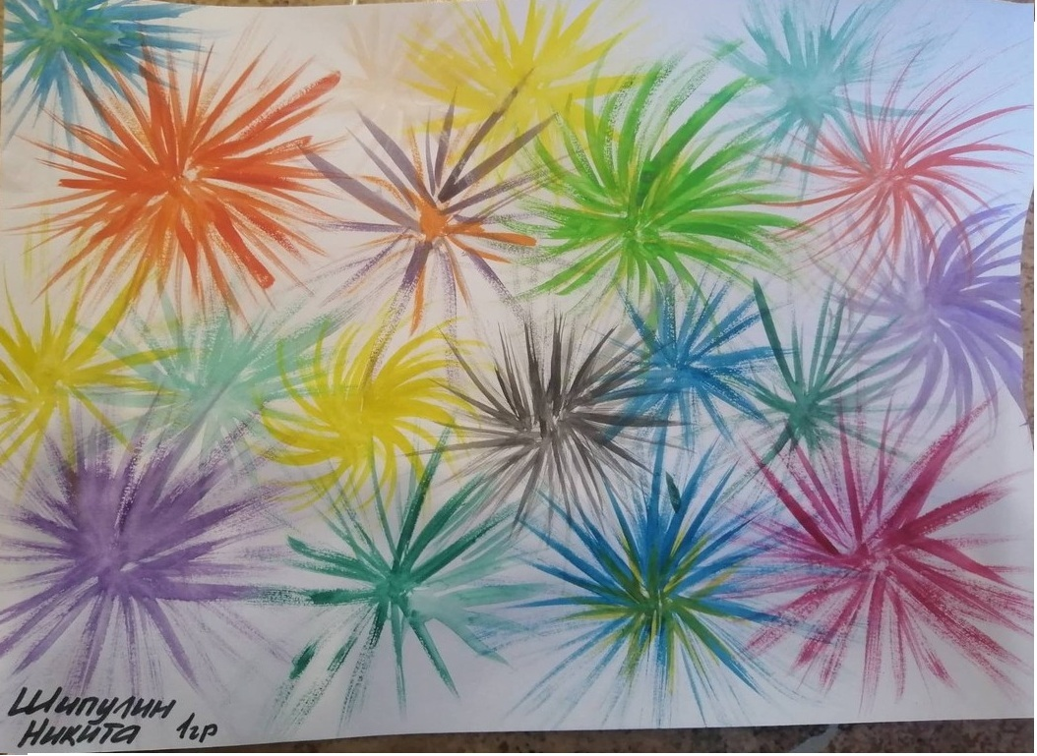
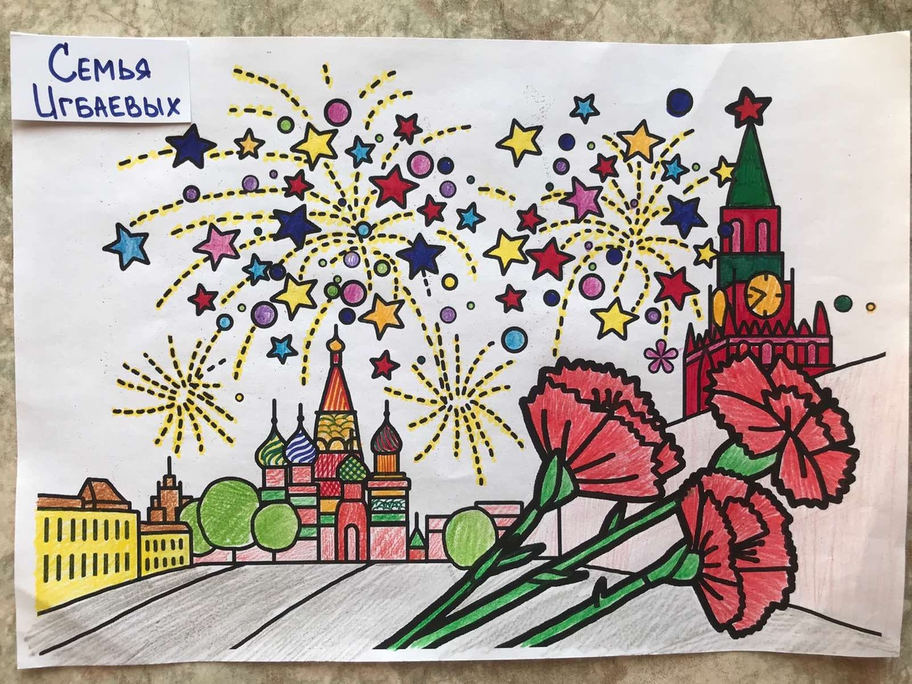

Slide 25
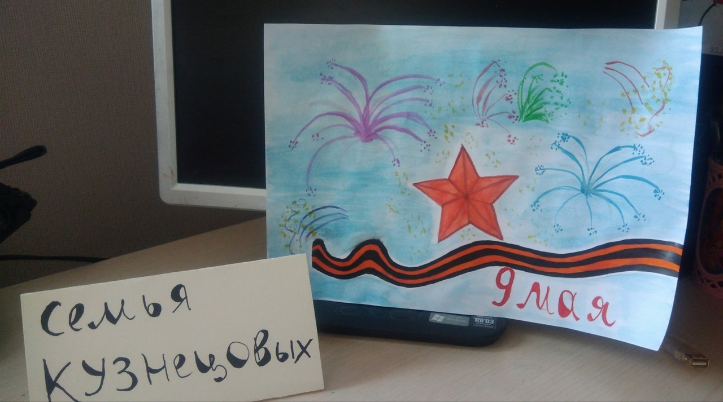
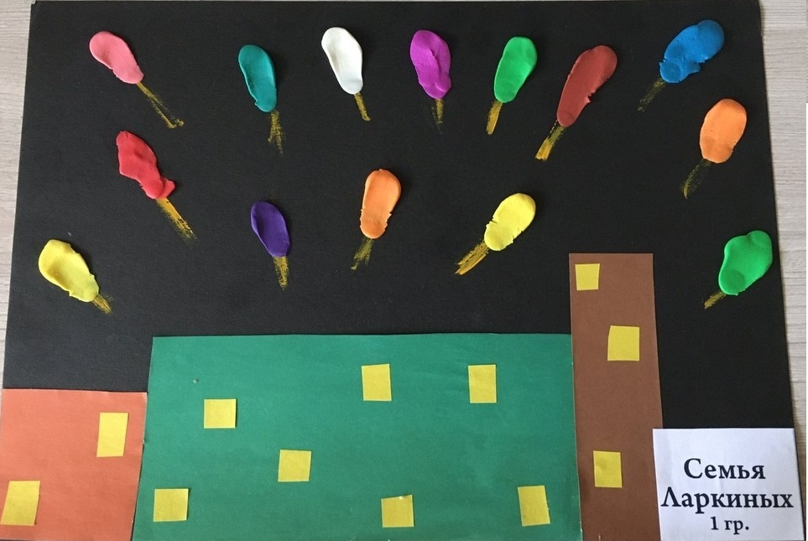

Slide 26
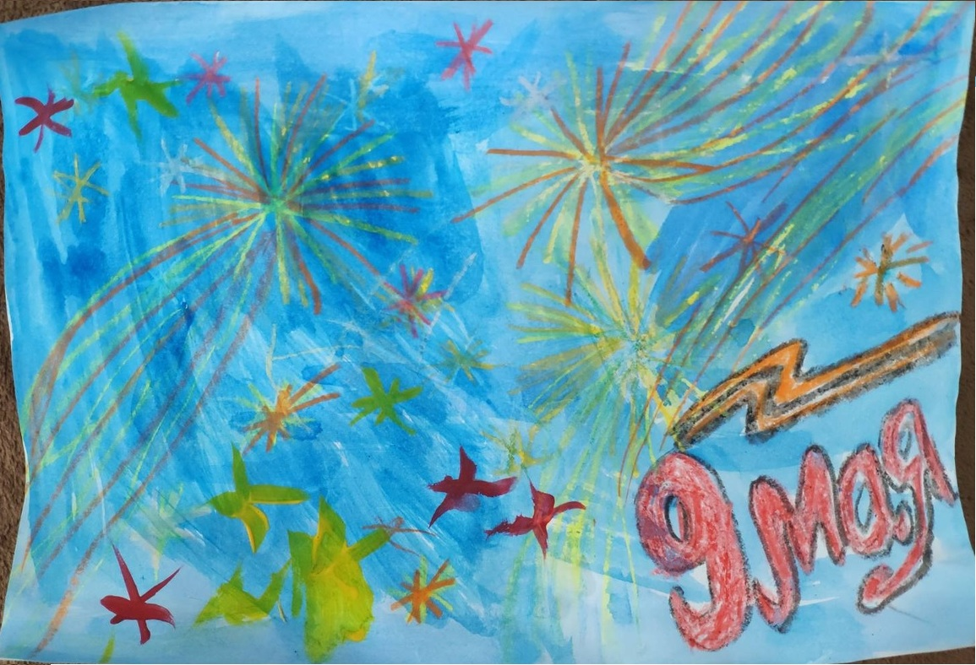
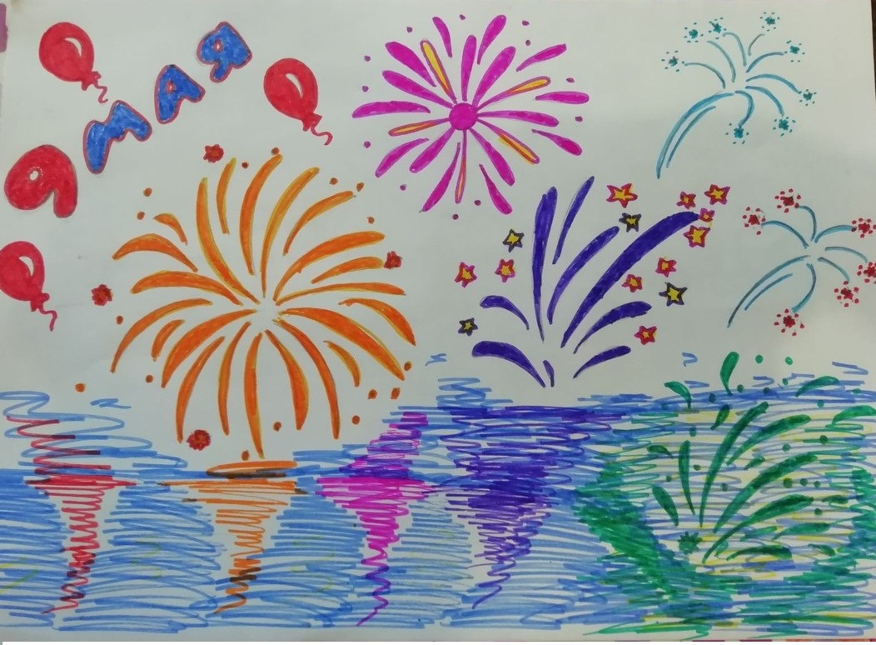

Slide 27
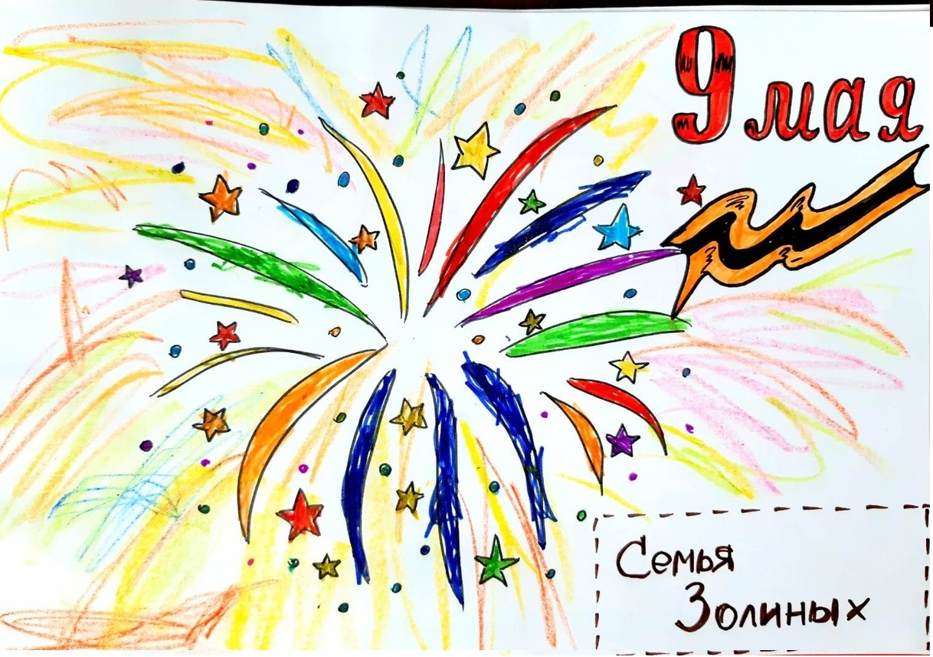
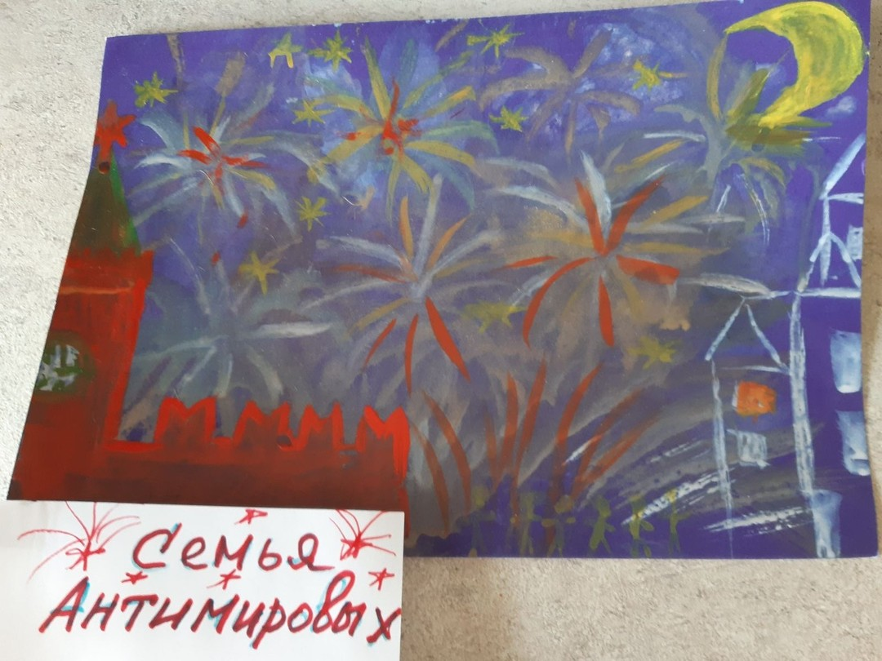

Slide 28
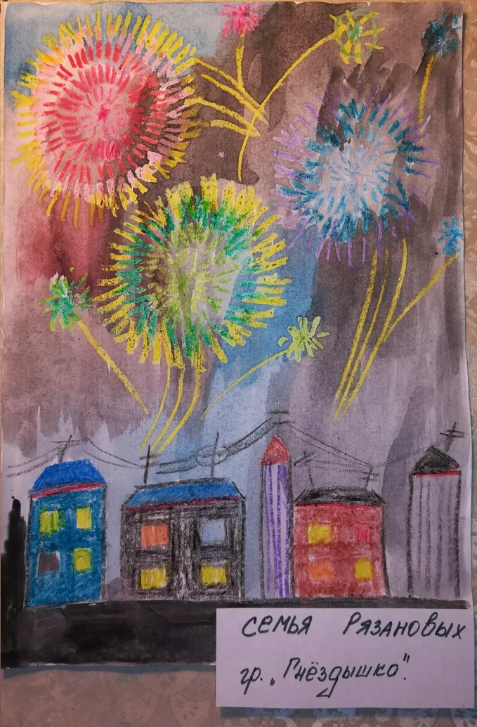
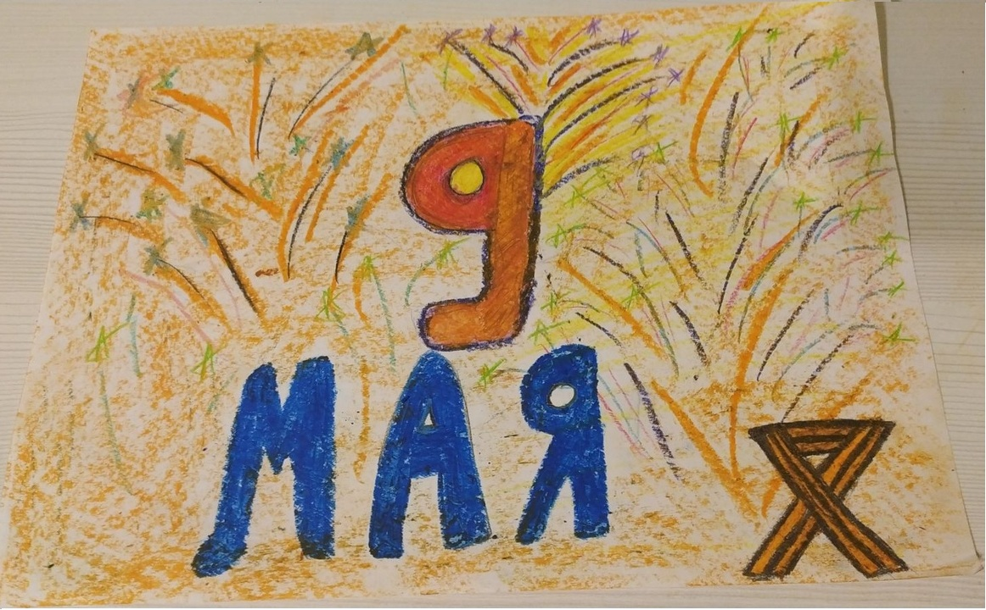

Slide 29
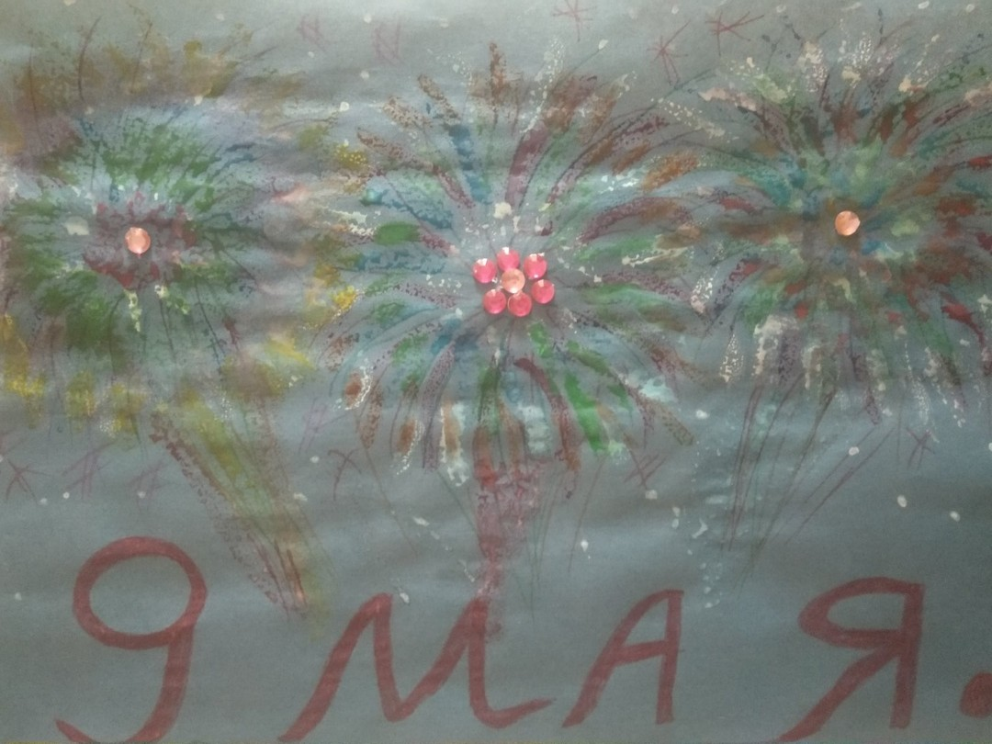
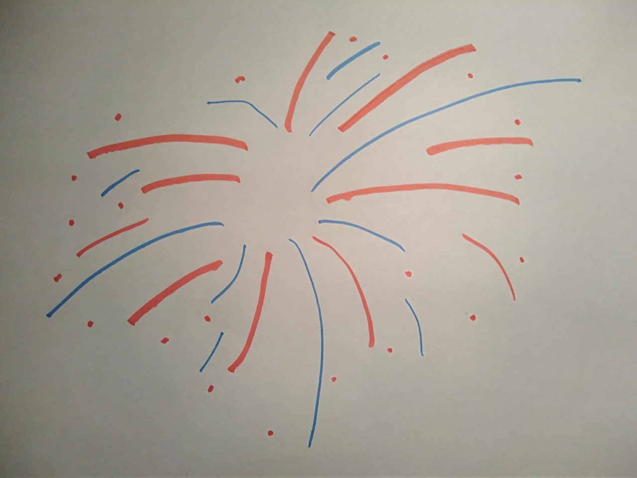

Slide 30
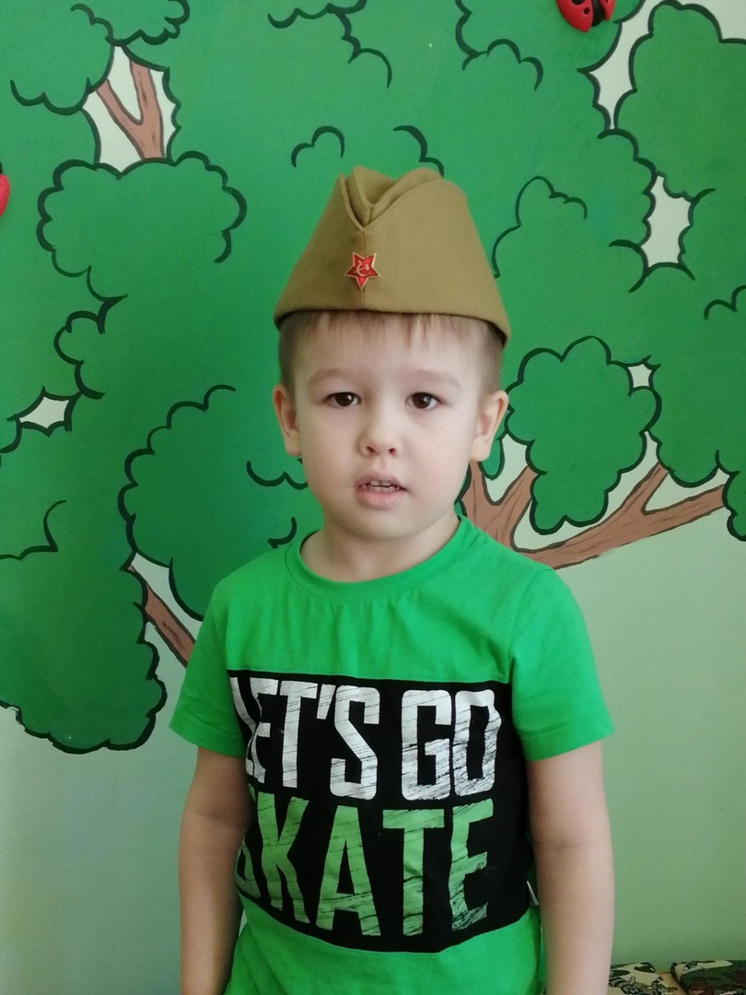
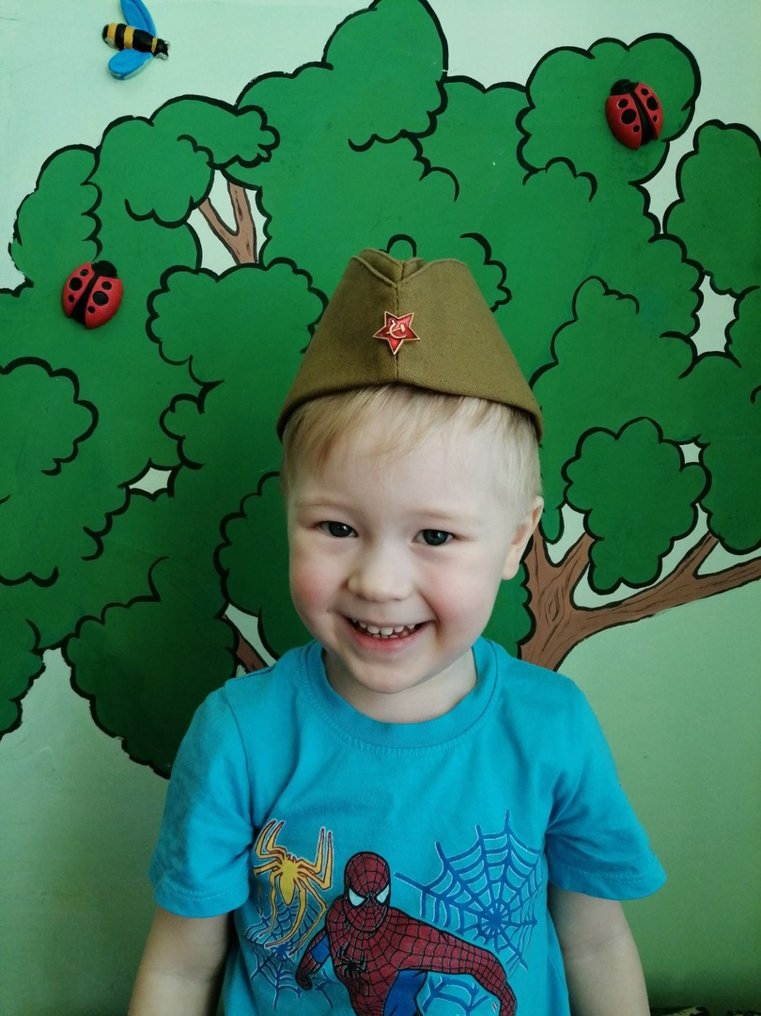
Будущие солдаты

Slide 31
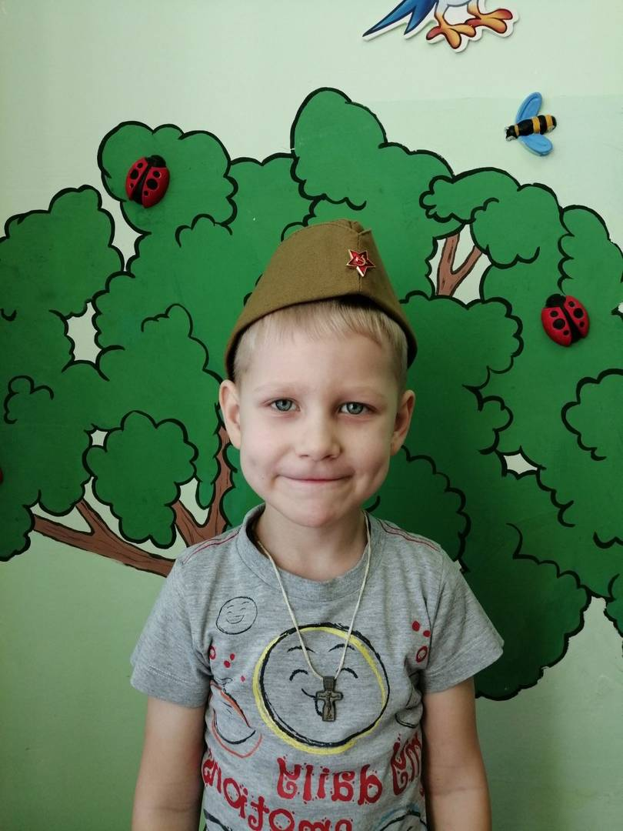
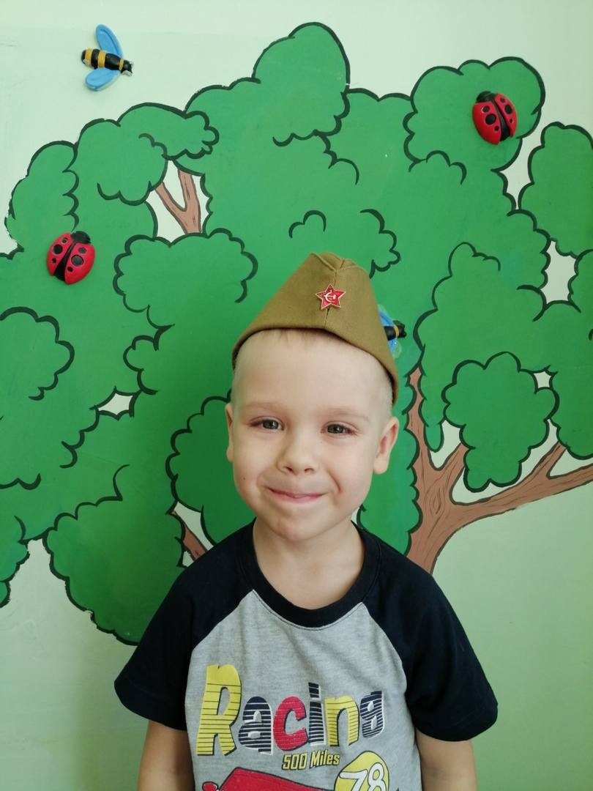

Slide 32
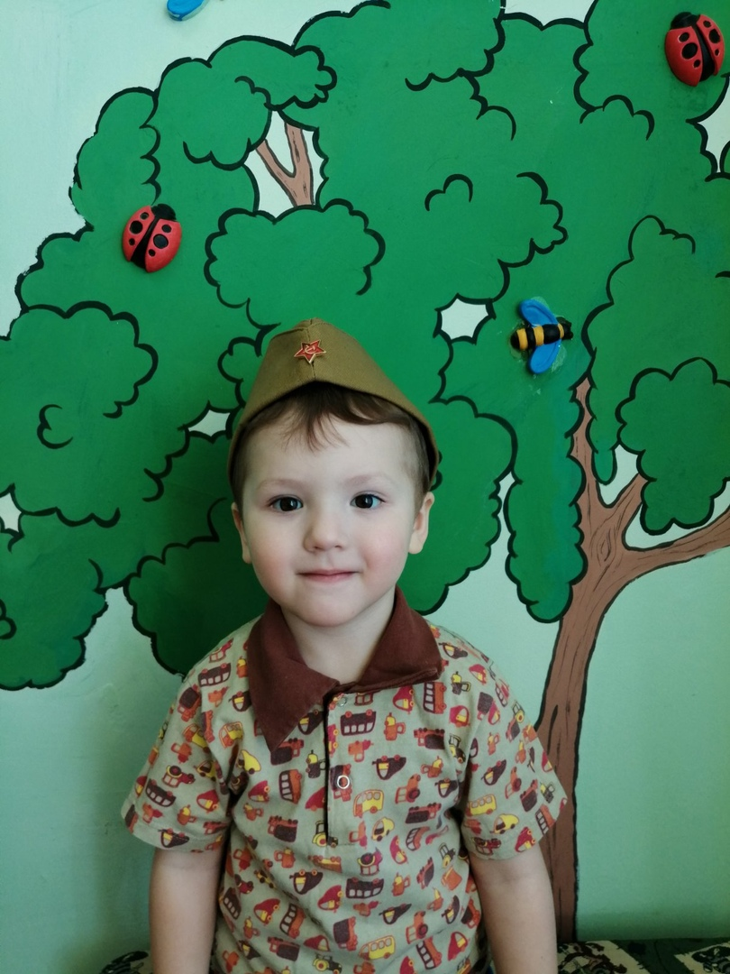
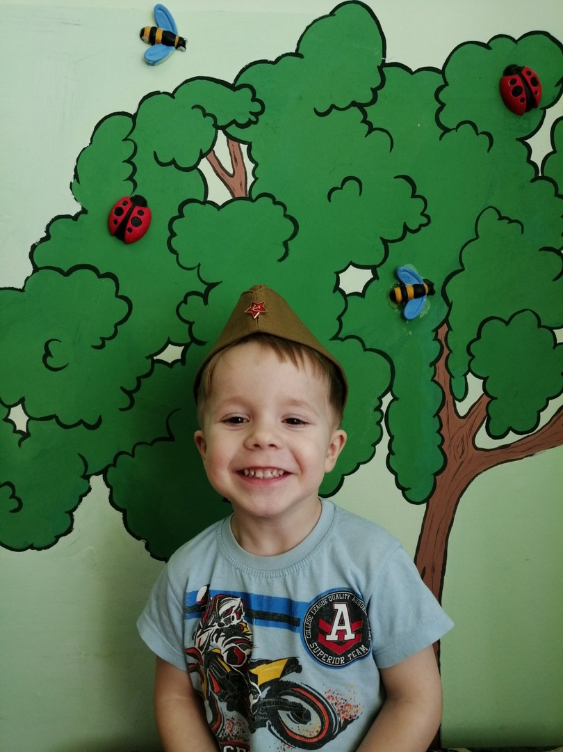

Slide 33
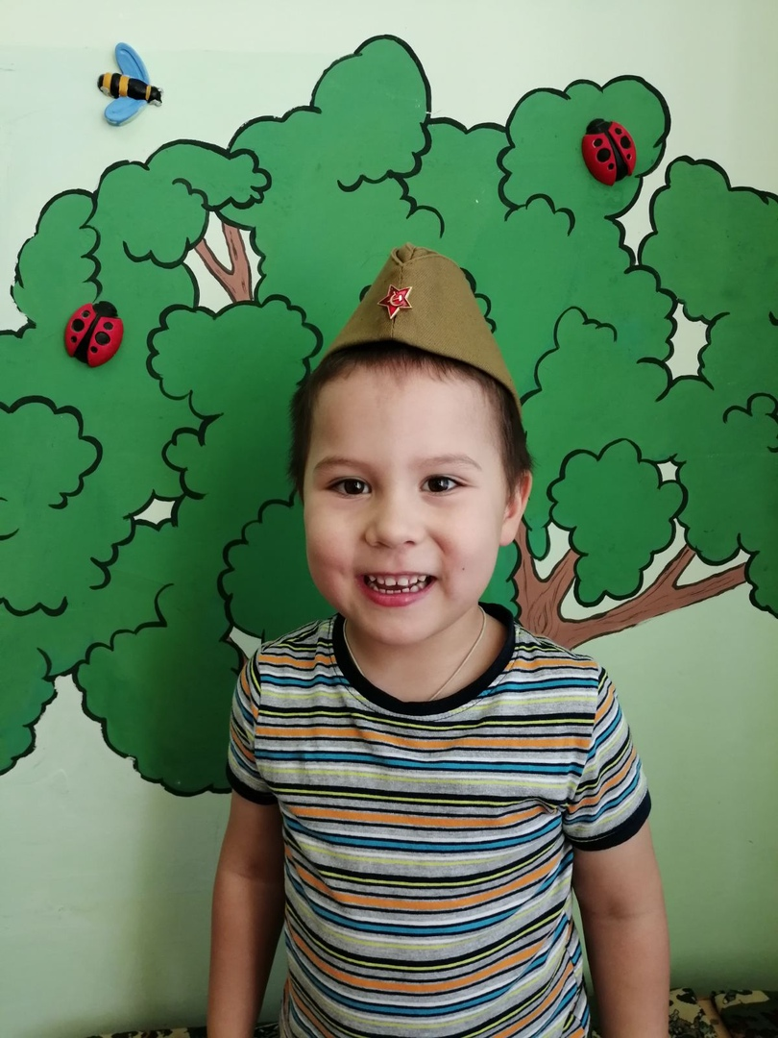

Slide 36
9 мая 2019 год

Slide 38
Благодарность
Спасибо родителям нашей группы за предоставленные фото материалы своих детей и участие в выставке «САЛЮТ, ПОБЕДА!» и в выставке поделок «9МАЯ!». За фотографии участников Великой Отечественной Войны для создания презентации.

Slide 39
СПАСИБО ЗА ВНИМАНИЕ!

